Slide 1
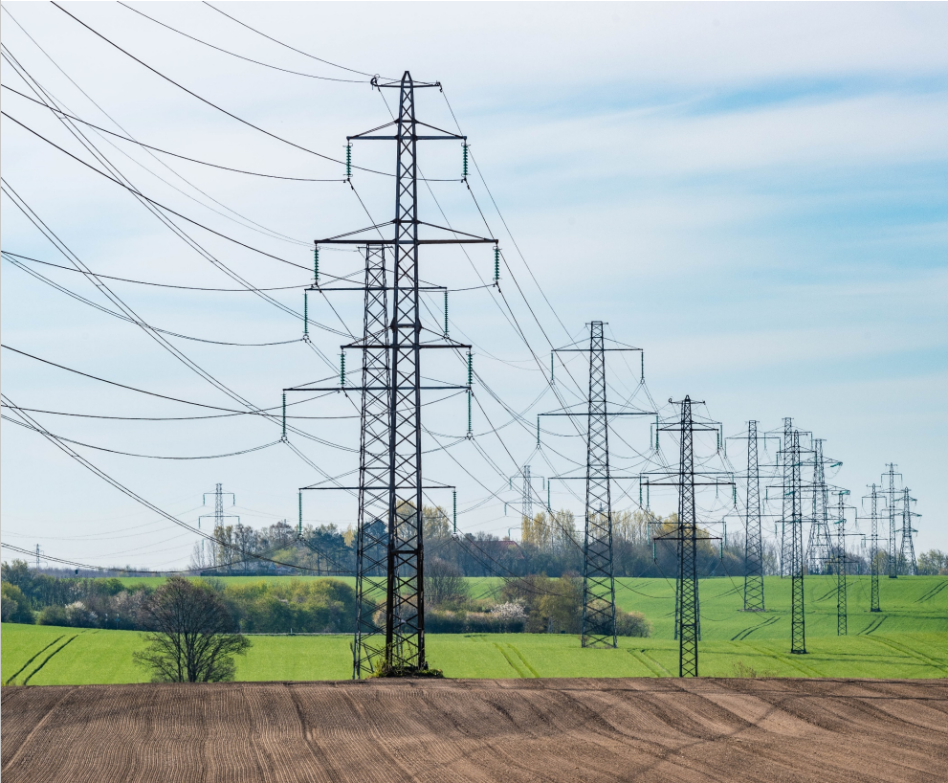
Noen prediksjoner av kraftprisen i Norge frem mot 2040
Åsmund Fossum Juli 2023

Slide 2
Bakgrunn
Simuleringer av ulike scenarier
Tatt hensyn til vekst i forbruk, produksjon, nye teknologier mm.
Antakelser er beskrevet i de aktuelle rapportene
Store usikkerheter som håndteres kun delvis gjennom scenariobygging og værårssimuleringer

Slide 3
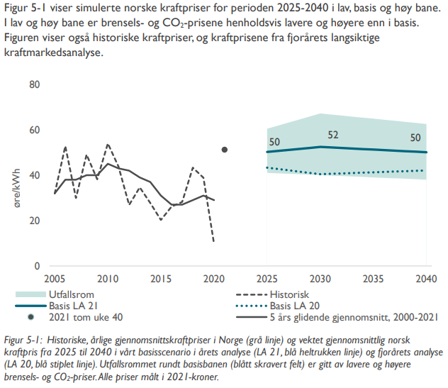
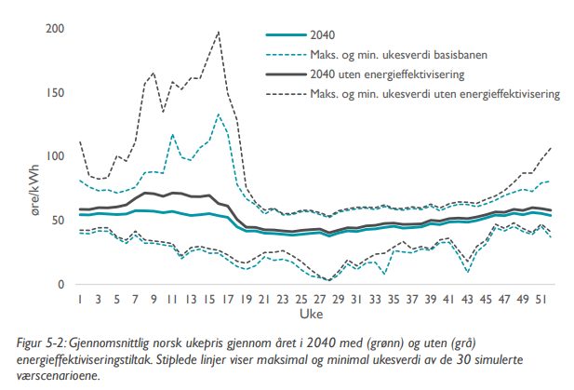
NVE: Langsiktig Kraftmarkedsanalyse 2021-2040 (okt. 2021) Kap. 5
Høyere priser enn det vi har sett historisk
Svakt økende mot 2030 pga. høye gass- og CO2-priser
Svakt synkende mot 2040 pga. høyere fornybarandel i Europa
50-52 øre/kWh i 2025-2040
Skal komme ny rapport høsten 2023

Slide 4
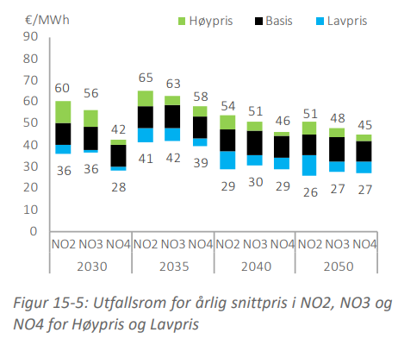
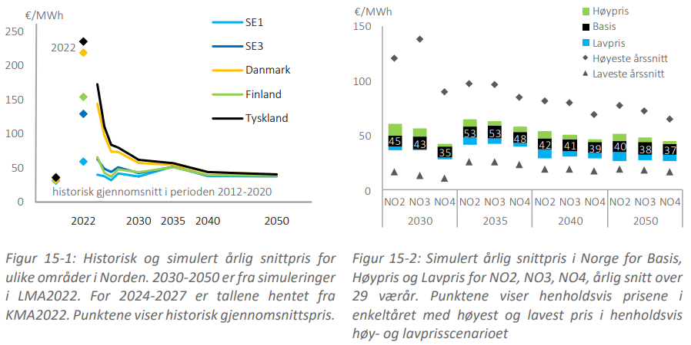
Statnett: Langsiktig markedsanalyse Norden, Norge og Europa 2022-2050 (mar. 2023)
Snittpris i Sør-Norge (omtrent samme som snitt i 2010-2020): 45-55 €/MWh i 2030-2035 ~40 €/MWh i 2040-2050
Snittpris på kontinentet og i Storbritannia: 55-60 €/MWh i 2030-2035 40-45 €/MWh i 2040-2050
Større variasjon mellom årstider

Slide 5
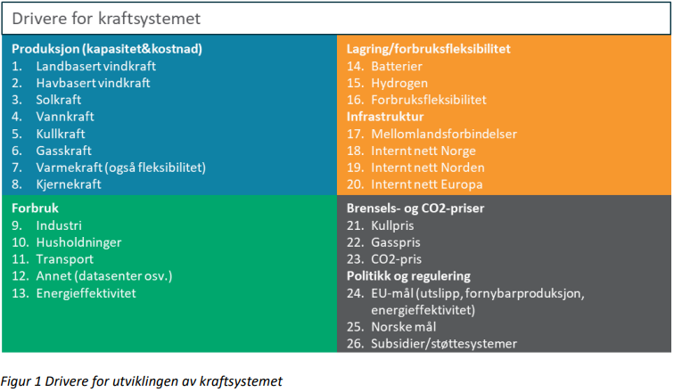
Thema og Multiconsult: Drivere og usikkerhet i langsiktige energimarkedsanalyser (aug. 2022)
Intervjuer med aktører og litteraturstudie
Stor enighet om drivere for kraftpris og usikkerheten rundt disse
Havvind, hydrogen og grønn industri blir viktig
Priser på brensel/CO2 er viktigere på kort enn på lang sikt

Slide 6
Referanser:
Birkelund, H., Arnesen, F., Hole, J., Spilde, D., Jelsness, S., Aulie, F. H., & Haukeli, I. E. (2021). LANGSIKTIG KRAFTMARKEDSANALYSE 2021-2040 Forsterket klimapolitikk påvirker kraftprisene . Norges vassdrags- og energidirektorat (NVE). Oslo: Norges vassdrags- og energidirektorat (NVE). Retrieved 06 29, 2023, from https://publikasjoner.nve.no/rapport/2021/rapport2021_29.pdf
Løvås, G. G. (2023). Langsiktig markedsanalyse Norge, Norden og Europa 2022-2050. Statnett, Oslo. Retrieved 06 30, 2023, from https://www.statnett.no/globalassets/for-aktorer-i-kraftsystemet/planer-og-analyser/lma/langsiktig-markedsanalyse-2022-2050.pdf
Nagothu, S., Rennesund, M. H., Ådanes, O. K., Langseth, I., & Gogia, R. (2022). Drivere og usikkerhet i langsiktige energimarkedsanalyser. Energikommisjonen. Oslo: regjeringen.no. doi:10245182-01-RIEn-RAP-001

